Slide 1
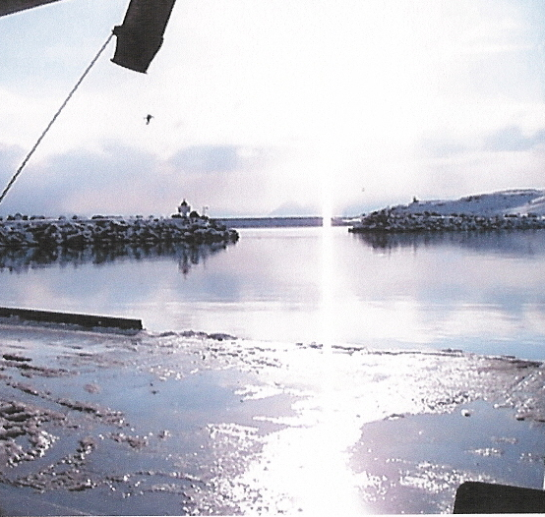
Prosjekt 1999-2002:
Arbeidsmiljø og helse i fiskeindustrien
Målsetning:
Vurdere sammenhenger mellom faktorer i arbeidsmiljøet og helse hos ansatte i landbasert fiskeindustri
Undervisningen er
basert på resultater
og konklusjoner fra prosjektet
Notes:
Denne innledningen gir en generell bakgrunnsinformasjon om prosjektet, og kan/bør brukes i forkant av de ulike undervisningsoppleggene.
Arbeids- og miljømedisinsk avdeling ved Universitetssykehuset Nord-Norge gjennomførte i perioden 1999-2002 prosjektet ”Arbeidsmiljø og helse i fiskeindustrien” .
I prosjektet ble arbeidsmiljøfaktorer i landbasert fiskeindustri innen reke, hvitfisk (torsk, sei og hyse), laks og sild undersøkt.
Målsetningen med prosjektet var å vurdere sammenhenger mellom faktorer i arbeidsmiljøet og helse hos ansatte i denne næringen.
Resultatene fra prosjektet er formidlet på en rekke måter:
- Brosjyre sendt ut til alle fiskeindustribedrifter i Nord-Norge
- Veiledningshefte for bedriftshelsetjenester
- Temadager
- Konferanser
- Artikler i fagtidsskrift
- Undervisnings-CD

Slide 2
Prosjekt 1999-2002:
Arbeidsmiljø og helse i fiskeindustrien
Metoder:
Spørreskjema til 3551 ansatte i 118 bedrifter.
Helseundersøkelse rettet mot luftveissymptomer og allergi, samt audiometri (hørsel).
Intervju angående muskel-/skjelettplager og det interne HMS-arbeidet.
Kartlegging av bygnings- og ventilasjonsforhold, kjemikaliebruk og tekniske målinger av ulike eksponeringer.
Statistisk behandling av data.
Notes:
Metoder
Siden det meste av dette undervisningsopplegget baserer seg på resultater fra prosjektet ”Arbeidsmiljø og helse i fiskeindustrien”, har vi valgt å ta med en kort beskrivelse av de metoder som ble benyttet.
Spørreskjema ble sendt ut til 3551 ansatte i 118 bedrifter i Nordland, Troms og Finnmark. Det var 1767 som svarte (svarprosent 49,8). Av disse var omtrent 50 % i hvitfiskbedrifter, 20 % i lakseslakterier, 16 % i reke- og 4 % i sildebedrifter.
226 produksjonsarbeidere i hvitfiskindustri, rekeindustri og lakseindustri ble undersøkt for luftveissymptomer og allergi. Det ble gjennomført lungefunksjonsmålinger (spirometri og PEF-målinger), samt kartlegging av mulig allergi (måling av total IgE- og spesifikke IgE-antistoff).
59 ansatte i 2 hvitfiskbedrifter fikk hørselen undersøkt ved audiometri.
Det ble foretatt 16 kvalitative dybdeintervjuer angående muskel-/skjelettplager og det interne helse-, miljø- og sikkerhetsarbeidet i bedriftene.
19 bedrifter ble besøkt i forbindelse med kartlegging av bygnings- og ventilasjonsforhold, kjemikaliebruk og tekniske målinger av eksponering for aerosoler, mikroorganismer, endotoksiner, allergener, proteinnedbrytende enzymer, støy og/eller termisk klima. Måling av avgasser fra trucker ble utført i 7 bedrifter.
Data fra spørreundersøkelsen, helseundersøkelser og målinger er behandlet statistisk med egen programvare (SPSS).

